Slide 1
Bài 14
THỰC HÀNH
XEM ĐỒNG HỒ
(Sách giáo khoa Toán 3 - Tập một - Trang 19)

Slide 2
Thứ … ngày … tháng … năm ….
Bài 14
Thực hành xem đồng hồ

Slide 3
KHỞI ĐỘNG

Slide 4
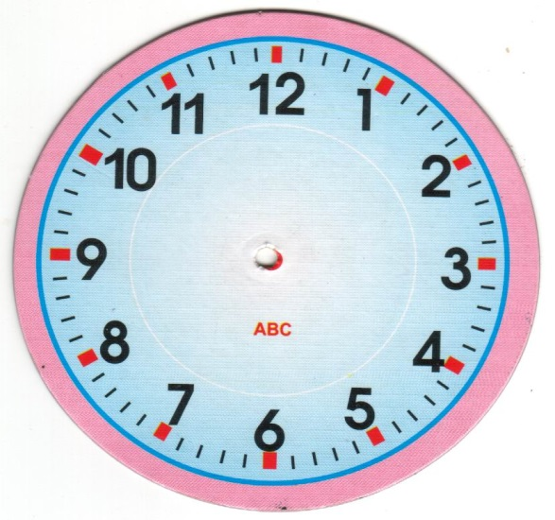
Đố bạn?
10 giờ 40 phút
hay 11 giờ kém 20 phút
8 giờ 55 phút
hay 9 giờ kém 5 phút

Slide 5
THỰC HÀNH
LUYỆN TẬP

Slide 6
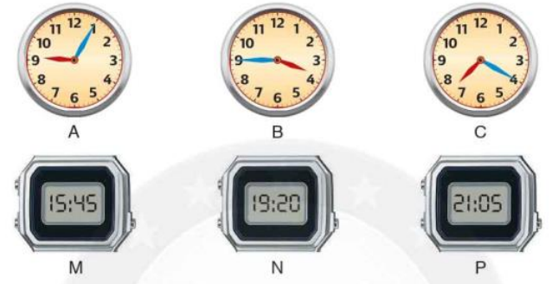
1. Vào buổi chiều hoặc buổi tối, hai đồng hồ nào dưới đây chỉ cùng giờ?

Slide 7
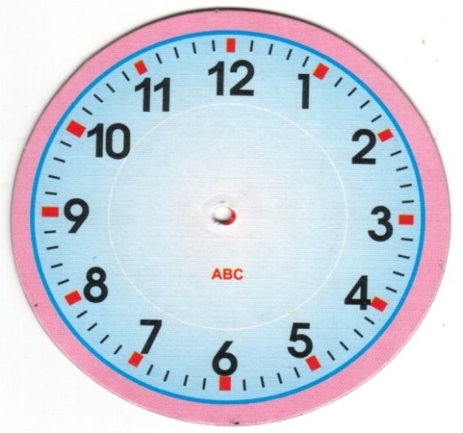
2. Quay kim trên mô hình đồng hồ để được:
a) 7 giờ kém 25 phút
b) 7 giờ 25 phút
c) 6 giờ 10 phút

Slide 8
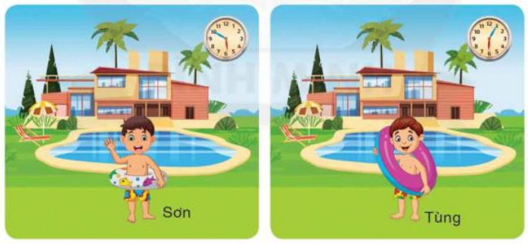
Bạn Sơn đến bể bơi lúc mấy giờ? Bạn Tùng đến bể bơi lúc mấy giờ?
Bạn nào đến bể bơi sớm hơn?
a) Bạn Sơn đến bể bơi lúc 5 giờ 50 phút hay 6 giờ kém 10 phút.
Bạn Tùng đến bể bơi lúc 6 giờ 5 phút.
b) Bạn Sơn đến bể bơi sớm hơn.

Slide 9
VẬN DỤNG

Slide 10
DẶN DÒ
1.
2.

Slide 11
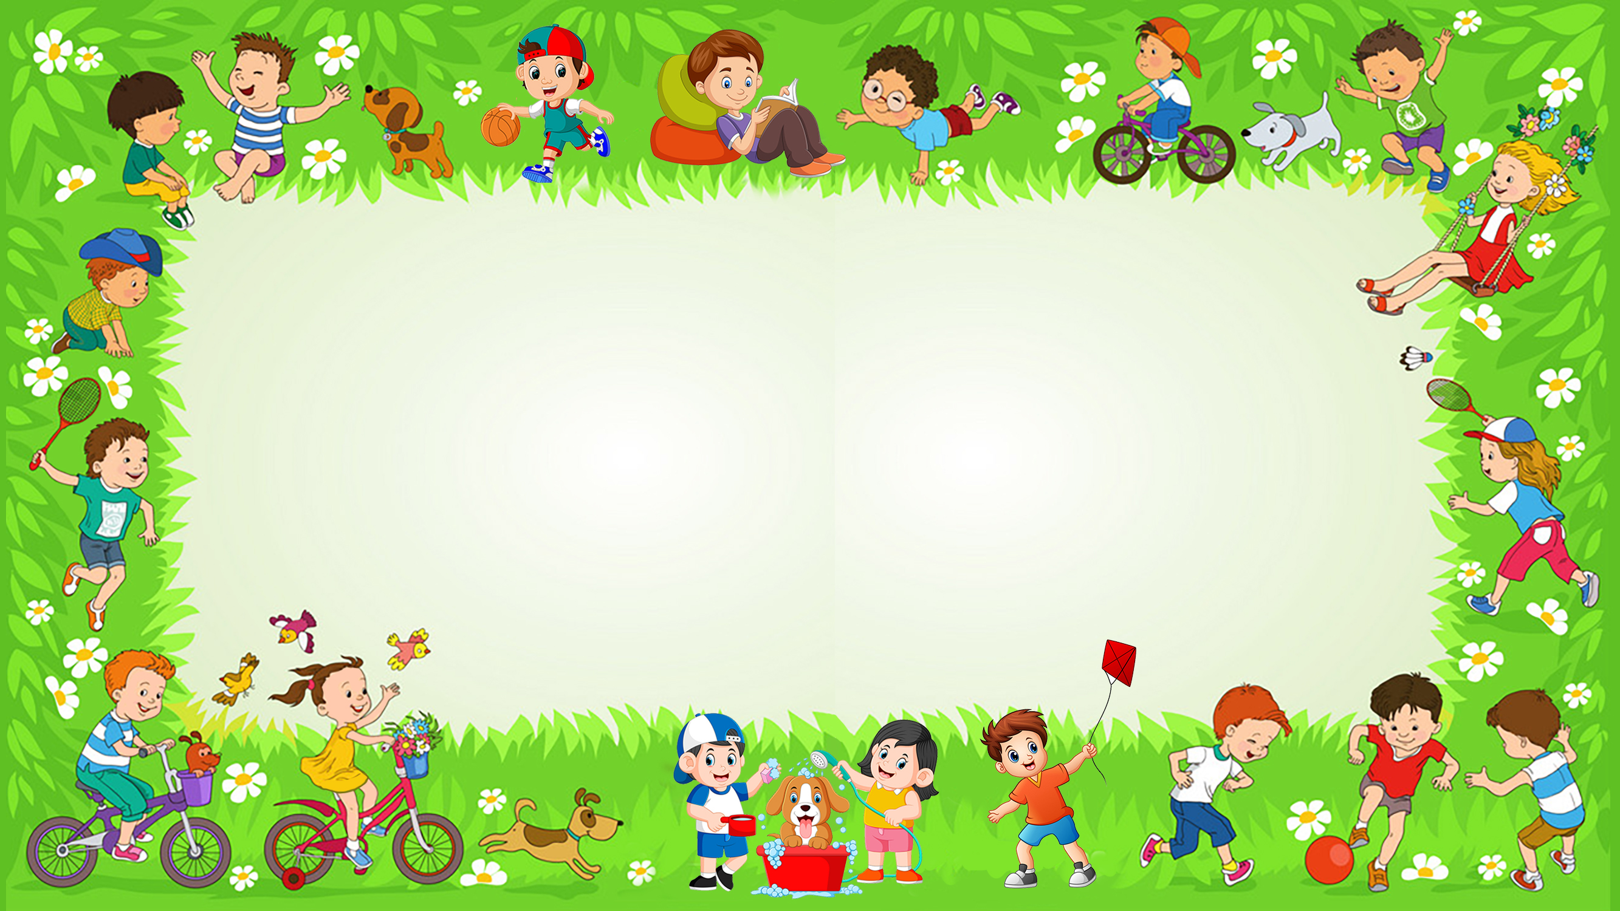
Chúc các em học tốt

Slide 12
Tạm biệt các em!

